Slide 1
Vamos a crear algo juntos….

Slide 2
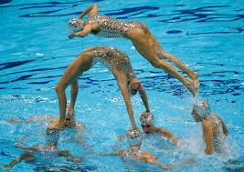
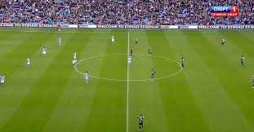
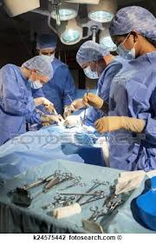
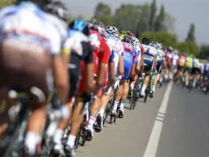
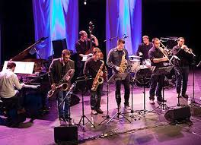
Equipo de trabajo

Slide 3
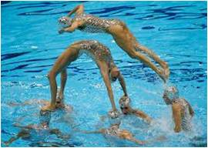
Equipo de trabajo
Warming (5 minutos)
¿Hay un equipo?
¿Cuál es el objetivo del equipo?
¿Cuántas personas intervienen? ¿Quiénes?
- ¿Son todos iguales?, es decir, ¿tienen el mismo perfil?
- ¿Realmente trabajan en equipo o dividen el trabajo?
Si ¿consecuencias? No

Slide 4
EQUIPOS DE TRABAJO
Un equipo de trabajo es un conjunto de personas que colaboran entre sí para llevar a cabo una acción coordinada y conseguir un objetivo, aportando su formación, conocimientos, habilidades y experiencia.
Un equipo de trabajo responde globalmente al resultado final. Cada persona está especializada en un área determinada que afecta al proyecto y sólo si todos cumplen con su función es posible sacar el proyecto adelante.

Slide 5
Trabajo en grupo
Resultado final la suma de los trabajos individuales, respondiendo los miembros individualmente de su trabajo.
Grupo de personas que comparten un nombre, una misión, una historia y unos objetivos comunes.
Resultado final es mayor que las contribuciones individuales. Todos se consideran responsables del resultado final.
Trabajo en equipo
SINERGIA

Slide 6
Actividad 1:
Busca dos ejemplos diferentes de los arriba mencionados de equipos de trabajo de trabajo
¿Por qué crees que son equipos de trabajo?

Slide 7
¿Te gusta trabajar en equipo?
Ventajas
….
…
…
Desventajas
…
….
….

Slide 8
Ventajas de un equipo de trabajo
El trabajo en equipo es superior a la suma de todos los resultados individuales.
Los equipos de trabajo son más estables que una persona que trabaja aisladamente.
La aportación de todos los miembros del equipo proporciona mejores y más rápidas soluciones a los problemas que surjan.
Los riesgos se asumen más fácilmente respecto a las personas individuales.
Se incrementa la motivación y satisfacción de sus miembros en el trabajo.

Slide 9
Inconvenientes de un equipo de trabajo
El desarrollo y coordinación de los equipos de trabajo es más costoso o laborioso.
En el grupo es más fácil diluir la responsabilidad.
Se gasta mucho tiempo y energía en las discusiones.
Si el equipo es muy numeroso, se ralentizan los objetivos propuestos, adoptar una decisión es más difícil.
Es necesaria la presencia de un líder competente que sea aceptado por el resto de los componentes del equipo.

Slide 10
Actividad 2:
Busca soluciones a las desventajas de trabajar en equipo.
….
….
….
….
….

Slide 11
Barreras a la participación
Miedo al grupo.
Miedo al cambio.
Sentimiento de pérdida de tiempo.
Temor por la calidad de los resultados.
Miedo a ser juzgado por los demás miembros.
Conformismo ante la opinión predominante.
….

Slide 12
SINERGIA (5C)
Complementariedad
Compromiso
Coordinación
Confianza
Comunicación

Slide 13
Complementariedad: cada miembro domina una parcela determinada del proyecto. Todos estos conocimientos son necesarios para alcanzar el éxito.
Coordinación: el grupo de profesionales, con un líder a la cabeza, debe actuar de forma organizada.
Comunicación: la comunicación debe ser abierta entre todos los miembros, para poder coordinar las actuaciones individuales.
Confianza: cada miembro confía en el trabajo del resto de compañeros y compañeras, se antepone el éxito del equipo al propio lucimiento personal.
Compromiso: cada miembro del equipo se compromete a aportar lo mejor de sí mismo, y a poner todo su empeño en sacar el trabajo adelante.

Slide 14
Actividad 3:
Coordinación: en una hoja indicar a quién de tus compañeros le ves como líder-capitán y por qué. Hacer recuento.
Comunicación:
- la farmacia
- chatarra
Confianza: en grupos de dos, uno con los ojos tapados se tiene que dejar llevar por su compañero, o dejarse caer hacia atrás y el otro le tiene que coger, sujetar,…
Compromiso: Contrato de aprendizaje.

Slide 15
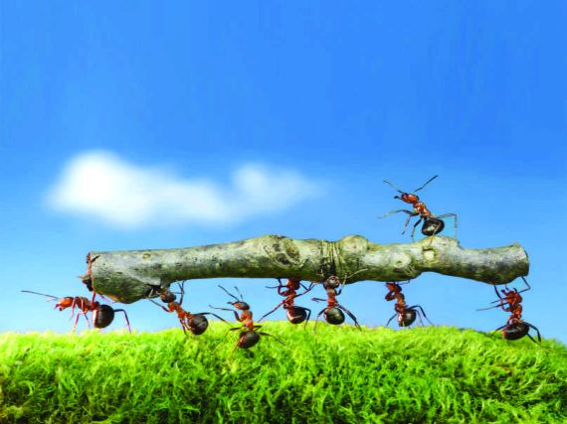
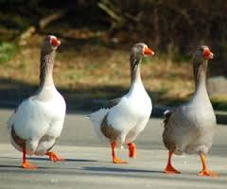
Trabaja en equipo
https://www.youtube.com/watch?v=wNnwufNz760
https://youtu.be/HrtRcYd36b4
https://www.youtube.com/watch?v=cprj0zm0k7k

Slide 16
Hagamos equipo

Slide 17
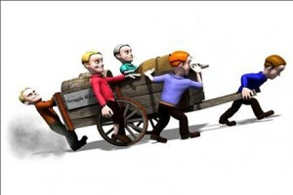
La carreta
https://www.youtube.com/watch?v=QJhKvfytQh4

Slide 18
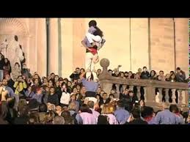
https://www.youtube.com/watch?time_continue=1&v=1U-N3y3F3VY

Slide 19
EL JUEGO DE LA NASA
“Un grupo de cinco astronautas ha tenido un accidente con su nave espacial en la Luna y ha tenido que abandonarla. Tienen que recorrer a pie una distancia de 300km hasta llegar a otra nave que les llevará a la Tierra. De todo el material que tenían en la nave sólo han podido aprovechar 15 objetos que encontrareis en el cuadro adjunto. Su supervivencia depende de saber decidir y seleccionar los objetos más imprescindibles y que más útiles les puedan ser para el trayecto a pie que tendrán que hacer hasta llegar a la otra nave, que se encuentra en la superficie iluminada de la Luna. De la preferencia que den a unos objetos o a otros depende la salvación del grupo de astronautas”.
*Preguntas para la reflexión.

